Slide 1
Une action chrétienne dans un monde en détresse

Slide 2
Bienvenue !
© 2021 The Chalmers Center
Une action chrétienne dans un monde en détresse

Slide 3
Accueil
© 2021 The Chalmers Center
Une action chrétienne dans un monde en détresse

Slide 4
Prière
© 2021 The Chalmers Center
Une action chrétienne dans un monde en détresse

Slide 5
Lecture biblique
Psaume 24.1-10
© 2021 The Chalmers Center
Une action chrétienne dans un monde en détresse

Slide 6
« Psaume de David.
À l'Éternel la terre et ce qu'elle renferme, le monde et ceux qui l'habitent !
Car il l'a fondée sur les mers, Et affermie sur les fleuves.
Qui pourra monter à la montagne de l'Éternel ? Qui s'élèvera jusqu'à son lieu saint ?
Celui qui a les mains innocentes et le cœur pur ;
© 2021 The Chalmers Center
Une action chrétienne dans un monde en détresse
© 2021 The Chalmers Center

Slide 7
Celui qui ne livre pas son âme au mensonge, Et qui ne jure pas pour tromper.
Il obtiendra la bénédiction de l'Éternel, La miséricorde du Dieu de son salut.
Voilà le partage de la génération qui l'invoque, De ceux qui cherchent ta face, de Jacob !
Portes, élevez vos linteaux ; Élevez-vous, portes éternelles ! Que le roi de gloire fasse son entrée !
© 2021 The Chalmers Center
Une action chrétienne dans un monde en détresse
© 2021 The Chalmers Center

Slide 8
Qui est ce roi de gloire ? l'Éternel fort et puissant, L'Éternel puissant dans les combats.
Portes, élevez vos linteaux ; Élevez-les, portes éternelles ! Que le roi de gloire fasse son entrée !
Qui donc est ce roi de gloire ? L'Éternel des armées : Voilà le roi de gloire ! »
© 2021 The Chalmers Center
Une action chrétienne dans un monde en détresse
© 2021 The Chalmers Center

Slide 9
Chant
Notre Roi est couronné
© 2021 The Chalmers Center
Une action chrétienne dans un monde en détresse

Slide 10
Notre Roi est couronné
Et tout son règne est justice.
Notre Roi est couronné
Et sa parole soutient le monde.
Son règne est puissant,
Et combien glorieux.
Il est le Roi de l'univers,
Roi de l'univers,
Roi de l'univers.
© 2021 The Chalmers Center
Une action chrétienne dans un monde en détresse
© 2021 The Chalmers Center

Slide 11
Chant
Roi des Cieux
© 2021 The Chalmers Center
Une action chrétienne dans un monde en détresse

Slide 12
Entrons dans sa présence
Avec reconnaissance car il est le roi.
Sa joie brûle nos cœurs,
Sa paix chasse nos peurs,
Oui, il est notre roi.
© 2021 The Chalmers Center
Une action chrétienne dans un monde en détresse
© 2021 The Chalmers Center

Slide 13
Entrons dans sa présence
Avec reconnaissance car il est le roi.
Sa joie brûle nos cœurs,
Sa paix chasse nos peurs,
Oui, il est notre roi, notre roi !
© 2021 The Chalmers Center
Une action chrétienne dans un monde en détresse
© 2021 The Chalmers Center

Slide 14
Louons le roi des cieux,
Que la terre entière célèbre le roi !
Que tous les rachetés
Poussent un cri de joie ! Yeah !
© 2021 The Chalmers Center
Une action chrétienne dans un monde en détresse
© 2021 The Chalmers Center

Slide 15
Venons dans ses parvis,
À genoux devant lui car il est le roi.
Par sa divine grâce,
Nous contemplons sa face,
Oui, il est notre roi.
© 2021 The Chalmers Center
Une action chrétienne dans un monde en détresse
© 2021 The Chalmers Center

Slide 16
Venons dans ses parvis,
À genoux devant lui car il est le roi.
Par sa divine grâce,
Nous contemplons sa face,
Oui, il est notre roi, notre roi !
© 2021 The Chalmers Center
Une action chrétienne dans un monde en détresse
© 2021 The Chalmers Center

Slide 17
Louons le roi des cieux,
Que la terre entière célèbre le roi !
Que tous les rachetés
Poussent un cri de joie ! Yeah !
© 2021 The Chalmers Center
Une action chrétienne dans un monde en détresse
© 2021 The Chalmers Center

Slide 18
Yeah y-yeah yeah y-yeah yeah !
Tu es le roi des cieux !
Yeah y-yeah yeah y-yeah yeah !
Tu es le seul vrai Dieu !
Yeah y-yeah yeah y-yeah yeah !
Tu es le roi des cieux !
Yeah y-yeah yeah y-yeah yeah !
© 2021 The Chalmers Center
Une action chrétienne dans un monde en détresse
© 2021 The Chalmers Center

Slide 19
Louons le roi des cieux,
Que la terre entière célèbre le roi !
Que tous les rachetés
Poussent un cri de joie ! Yeah !
© 2021 The Chalmers Center
Une action chrétienne dans un monde en détresse
© 2021 The Chalmers Center

Slide 20
Chant
Roi des Rois
© 2021 The Chalmers Center
Une action chrétienne dans un monde en détresse

Slide 21
Roi des rois, Seigneur des seigneurs,
Gloire, alléluia !
Roi des rois, Seigneur des seigneurs,
Gloire, alléluia !
Jésus, Prince de paix,
Gloire, alléluia !
Jésus, Prince de paix,
Gloire, alléluia !
© 2021 The Chalmers Center
Une action chrétienne dans un monde en détresse
© 2021 The Chalmers Center

Slide 22
Lecture biblique
Psaume 82.1-4
© 2021 The Chalmers Center
Une action chrétienne dans un monde en détresse

Slide 23
« Psaume d'Asaph.
Dieu se tient dans l'assemblée de Dieu ; il juge au milieu des dieux.
Jusques à quand jugerez-vous avec injustice, et aurez-vous égard à la personne des méchants ?
Faites droit au faible et à l'orphelin, rendez justice au malheureux et à l'indigent,
Libérez le faible et le pauvre, arrachez-les à la main des méchants. »
© 2021 The Chalmers Center
Une action chrétienne dans un monde en détresse
© 2021 The Chalmers Center

Slide 24
Chant
J’irai parler
© 2021 The Chalmers Center
Une action chrétienne dans un monde en détresse

Slide 25
J'irai parler
Pour ceux qui n'ont pas de voix.
J'irai plaider
Pour les droits des hommes exploités,
Proclamer droit et justice,
Protéger le pauvre et l'opprimé
Et relever le faible au nom du Christ.
© 2021 The Chalmers Center
Une action chrétienne dans un monde en détresse
© 2021 The Chalmers Center

Slide 26
J'irai parler
Pour ceux qui n'ont pas le choix.
J'irai crier
Pour ceux qui sont mal aimés,
Apporter paix et amour
Aux meurtris et aux esprits brisés
Et relever le faible au nom du Christ.
© 2021 The Chalmers Center
Une action chrétienne dans un monde en détresse
© 2021 The Chalmers Center

Slide 27
J'irai parler
Pour ceux qui n'ont pas de voix.
J'irai plaider
Pour les droits des hommes exploités,
Proclamer droit et justice,
Protéger le pauvre et l'opprimé
Et relever le faible au nom du Christ.
© 2021 The Chalmers Center
Une action chrétienne dans un monde en détresse
© 2021 The Chalmers Center

Slide 28
J'irai parler
Pour ceux qui n'ont pas de voix.
J'irai plaider
Pour les droits des hommes exploités,
Proclamer droit et justice,
Protéger le pauvre et l'opprimé
Et relever le faible au nom du Christ.
Au nom du Christ.
© 2021 The Chalmers Center
Une action chrétienne dans un monde en détresse
© 2021 The Chalmers Center

Slide 29
Chant
Te connaître
© 2021 The Chalmers Center
Une action chrétienne dans un monde en détresse

Slide 30
Ce qui m'était cher pour construire ma vie,
Utile et précieux selon ce monde,
Ce qui m'était gain n'a plus de valeur,
Ne me sert à rien, car je préfère:
© 2021 The Chalmers Center
Une action chrétienne dans un monde en détresse
© 2021 The Chalmers Center

Slide 31
Te connaître, Jésus,
Te connaître, il n'est rien de meilleur.
Toi, mon Dieu, mon seul bien,
Ma vraie joie et ma justice,
O Seigneur, je t'aime.
© 2021 The Chalmers Center
Une action chrétienne dans un monde en détresse
© 2021 The Chalmers Center

Slide 32
Mon plus cher désir, te connaître mieux,
Demeurer en toi, t'appartenir,
Saisir par la foi ta grâce infinie
Et le don précieux de la justice.
© 2021 The Chalmers Center
Une action chrétienne dans un monde en détresse
© 2021 The Chalmers Center

Slide 33
Te connaître, Jésus,
Te connaître, il n'est rien de meilleur.
Toi, mon Dieu, mon seul bien,
Ma vraie joie et ma justice,
O Seigneur, je t'aime.
© 2021 The Chalmers Center
Une action chrétienne dans un monde en détresse
© 2021 The Chalmers Center

Slide 34
Vivre de ta vie de résurrection,
Communier, Jésus, à tes souffrances,
Devenir conforme à toi dans la mort
Et vivre avec toi l'éternité.
© 2021 The Chalmers Center
Une action chrétienne dans un monde en détresse
© 2021 The Chalmers Center

Slide 35
Te connaître, Jésus,
Te connaître, il n'est rien de meilleur.
Toi, mon Dieu, mon seul bien,
Ma vraie joie et ma justice,
O Seigneur, je t'aime.
Oui, je t'aime.
© 2021 The Chalmers Center
Une action chrétienne dans un monde en détresse
© 2021 The Chalmers Center

Slide 36
Chant
Ton Roi vient, pauvre
© 2021 The Chalmers Center
Une action chrétienne dans un monde en détresse

Slide 37
Couplet
Ton Roi vient, pauvre et débonnaire,
Plus grand que les rois de la terre,
Jérusalem, sèche tes pleurs.
Célèbre par tes chants sa gloire,
Tends-lui les palmes de victoire,
Et jonche son chemin de fleurs.
© 2021 The Chalmers Center
Une action chrétienne dans un monde en détresse
© 2021 The Chalmers Center

Slide 38
Maître puissant, Roi sans armée,
Héros vaillant, chef sans épée,
Jésus, ô Prince de la paix !
Pour saper ton œuvre féconde
Se dressent les puissants du monde ;
Mais tu triomphes à jamais.
© 2021 The Chalmers Center
Une action chrétienne dans un monde en détresse
© 2021 The Chalmers Center

Slide 39
Tu régneras, ô divin frère,
Et tous les peuples de la terre
Un jour reconnaîtront ta loi,
Armés de ta parole sainte,
Que tous les rachetés, sans crainte,
Partout combattent avec toi.
© 2021 The Chalmers Center
Une action chrétienne dans un monde en détresse
© 2021 The Chalmers Center

Slide 40
Tu vois la détresse profonde
Qui pèse aujourd'hui sur le monde ;
Sauveur fidèle, hâte-toi.
Viens établir ton alliance,
Fais tomber toute résistance,
Soumets les peuples à ta loi.
© 2021 The Chalmers Center
Une action chrétienne dans un monde en détresse
© 2021 The Chalmers Center

Slide 41
Lecture biblique
Ezéchiel 18.5-9
© 2021 The Chalmers Center
Une action chrétienne dans un monde en détresse

Slide 42
« L'homme qui est juste, c’est celui qui applique le droit et la justice.
Il ne mange pas sur les montagnes et ne lève pas les yeux vers les idoles de la communauté d'Israël. Il ne déshonore pas la femme de son prochain et ne s'approche pas d'une femme pendant ses règles.
Il n’exploite personne, il rend son gage au débiteur, il ne commet pas d’extorsion.
© 2021 The Chalmers Center
Une action chrétienne dans un monde en détresse
© 2021 The Chalmers Center

Slide 43
Il donne son pain à celui qui a faim et couvre d'un habit celui qui est nu.
Il ne prête pas avec intérêt et ne cherche pas à faire du profit. Il ne prend part à aucune injustice et juge conformément à la vérité entre deux hommes.
Il suit mes prescriptions et respecte mes règles en agissant conformément à la vérité. Celui-là est juste, et il vivra, déclare le Seigneur, l'Eternel. »
© 2021 The Chalmers Center
Une action chrétienne dans un monde en détresse
© 2021 The Chalmers Center

Slide 44
Chant
Pardon
© 2021 The Chalmers Center
Une action chrétienne dans un monde en détresse

Slide 45
Pardon, pardon d'avoir jugé,
Pardon, pardon d'avoir condamné,
Pardon, pardon d'avoir blessé,
Pardon, pardon d'avoir critiqué.
© 2021 The Chalmers Center
Une action chrétienne dans un monde en détresse
© 2021 The Chalmers Center

Slide 46
C'est vrai, mon cœur est tortueux ;
C'est vrai, il est dur et orgueilleux,
Et sans toi, je ne peux pas changer,
Seigneur, viens m'apprendre à aimer.
© 2021 The Chalmers Center
Une action chrétienne dans un monde en détresse
© 2021 The Chalmers Center

Slide 47
Pardon de mépriser mes frères,
Pardon de rester là sans rien faire,
Pardon, c'est mon cœur qui te prie,
Pardon, oh ! viens purifier ma vie.
© 2021 The Chalmers Center
Une action chrétienne dans un monde en détresse
© 2021 The Chalmers Center

Slide 48
C'est vrai, mon cœur est tortueux ;
C'est vrai, il est dur et orgueilleux,
Et sans toi, je ne peux pas changer,
Seigneur, viens m'apprendre à aimer.
© 2021 The Chalmers Center
Une action chrétienne dans un monde en détresse
© 2021 The Chalmers Center

Slide 49
Tu nous as donné ta vie.
Tu as donné ton Esprit
Pour que l'on soit tes témoins.
Tu as dit, c'est par l'amour
Que le monde qui nous entoure
Verra que tu es vivant.
Alors entends nos prières,
Viens renverser nos barrières,
Viens nous apprendre à aimer.
© 2021 The Chalmers Center
Une action chrétienne dans un monde en détresse
© 2021 The Chalmers Center

Slide 50
C'est vrai, nos cœurs sont tortueux ;
C'est vrai, ils sont durs et orgueilleux,
Mais par toi, nous serons transformés ;
Seigneur, rétablis l'unité.
© 2021 The Chalmers Center
Une action chrétienne dans un monde en détresse
© 2021 The Chalmers Center

Slide 51
C'est vrai, mais toi tu as payé;
C'est vrai, mais toi tu as tout changé,
Et par toi nous serons transformés ;
Seigneur, rétablis l'unité.
Seigneur, nous voulons l'unité.
Seigneur, nous voulons l'unité.
© 2021 The Chalmers Center
Une action chrétienne dans un monde en détresse
© 2021 The Chalmers Center

Slide 52
Chant
Merci
© 2021 The Chalmers Center
Une action chrétienne dans un monde en détresse

Slide 53
Merci d'un cœur reconnaissant,
Merci au Seigneur trois fois saint,
Merci car il a donné Jésus-Christ
Son Fils.
Merci d'un cœur reconnaissant,
Merci au Seigneur trois fois saint,
Merci car il a donné Jésus-Christ
Son Fils.
© 2021 The Chalmers Center
Une action chrétienne dans un monde en détresse
© 2021 The Chalmers Center

Slide 54
Maintenant le faible dit: « je suis fort, »
Le pauvre dit: « je suis riche. »
Dieu a fait de grandes choses
Pour nous.
Maintenant le faible dit: « je suis fort, »
Le pauvre dit: « je suis riche. »
Dieu a fait de grandes choses
Pour nous.
Merci.
© 2021 The Chalmers Center
Une action chrétienne dans un monde en détresse
© 2021 The Chalmers Center

Slide 55
Chant
De la croix
© 2021 The Chalmers Center
Une action chrétienne dans un monde en détresse

Slide 56
De la croix la grâce coule,
Comme un fleuve constamment.
Oh ! venez, venez en foule ;
Un plein pardon vous attend,
Oh ! venez, venez en foule ;
Un plein pardon vous attend.
© 2021 The Chalmers Center
Une action chrétienne dans un monde en détresse
© 2021 The Chalmers Center

Slide 57
Oui, pour tous la grâce abonde,
À tous le ciel est ouvert,
Pour tous les pécheurs du monde
Le Rédempteur a souffert
Pour tous les pécheurs du monde,
Le Rédempteur a souffert.
© 2021 The Chalmers Center
Une action chrétienne dans un monde en détresse
© 2021 The Chalmers Center

Slide 58
Crois à sa miséricorde
Qui dure éternellement.
Pour toi, la grâce déborde,
À cette heure, à ce moment,
Pour toi, la grâce déborde,
À cette heure, à ce moment.
© 2021 The Chalmers Center
Une action chrétienne dans un monde en détresse
© 2021 The Chalmers Center

Slide 59
Chant
Ta grâce
© 2021 The Chalmers Center
Une action chrétienne dans un monde en détresse

Slide 60
Je suis sauvé, aimé, pardonné par ta grâce.
Je suis sauvé, aimé, pardonné par ta grâce.
Ta grâce vient me libérer,
Ta grâce vient me racheter ;
C'est par la foi que je suis sauvé.
Ta grâce vient me libérer,
Ta grâce vient me racheter ;
C'est par la foi que je suis sauvé.
© 2021 The Chalmers Center
Une action chrétienne dans un monde en détresse
© 2021 The Chalmers Center

Slide 61
Lecture biblique
Michée 6.8
© 2021 The Chalmers Center
Une action chrétienne dans un monde en détresse

Slide 62
« On t'a fait connaître, ô homme, ce qui est bien ; et ce que l'Éternel demande de toi, c'est que tu pratiques la justice, que tu aimes la miséricorde, et que tu marches humblement avec ton Dieu »
© 2021 The Chalmers Center
Une action chrétienne dans un monde en détresse
© 2021 The Chalmers Center

Slide 63
Chant
Dans la maison du Père
© 2021 The Chalmers Center
Une action chrétienne dans un monde en détresse

Slide 64
Dans la maison du Père,
Nous voici tous rassemblés.
Avec la terre entière,
Nous proclamons ta bonté.
Nous levons nos mains vers toi Seigneur,
Vers l'auteur de notre joie.
Nous te bénissons, libérateur.
Nous t'adorons, notre Roi.
© 2021 The Chalmers Center
Une action chrétienne dans un monde en détresse
© 2021 The Chalmers Center

Slide 65
Dans la maison du Père,
Nous voici tous rassemblés.
Avec la terre entière,
Nous proclamons ta bonté.
À genoux devant ta majesté,
Nous bénissons ton saint nom.
Prosternés devant ta sainteté,
Tous émus, nous t'adorons.
© 2021 The Chalmers Center
Une action chrétienne dans un monde en détresse
© 2021 The Chalmers Center

Slide 66
Dans la maison du Père,
Nous voici tous rassemblés.
Avec la terre entière,
Nous proclamons ta bonté.
Alléluia, nous reconnaissons
Ta grandeur, ta vérité.
Tous unis, nous nous réjouissons,
Nous célébrons ta bonté.
© 2021 The Chalmers Center
Une action chrétienne dans un monde en détresse
© 2021 The Chalmers Center

Slide 67
Chant
Abba Père
© 2021 The Chalmers Center
Une action chrétienne dans un monde en détresse

Slide 68
Bien avant le chant qui créa l'univers,
Bien avant l'Esprit qui planait sur la terre,
Bien avant que tu me formes de la poussière,
Tu rêvais du jour ou tu pourrais m'aimer.
© 2021 The Chalmers Center
Une action chrétienne dans un monde en détresse
© 2021 The Chalmers Center

Slide 69
Bien avant les premiers battements de mon cœur,
Bien avant que je m'éveille à ta douceur,
Bien avant mes doutes, mes joies et mes douleurs,
Tu rêvais du jour ou je pourrais t'aimer.
Tu rêvais du jour ou je pourrais t'aimer.
© 2021 The Chalmers Center
Une action chrétienne dans un monde en détresse
© 2021 The Chalmers Center

Slide 70
Abba Père, je suis à toi.
Abba Père, je suis à toi.
Abba Père, je suis à toi.
Abba Père, je suis à toi.
© 2021 The Chalmers Center
Une action chrétienne dans un monde en détresse
© 2021 The Chalmers Center

Slide 71
Bien avant que Jésus marche sur la terre,
Bien avant le Fils qui nous montre le Père,
Bien avant que les cieux sur moi soient ouverts,
Tu rêvais du jour ou tu pourrais m'aimer.
© 2021 The Chalmers Center
Une action chrétienne dans un monde en détresse
© 2021 The Chalmers Center

Slide 72
Bien avant que mon péché brise ton cœur,
Bien avant que coulent le sang et la sueur,
Bien avant les clous, le froid, et la douleur,
Tu rêvais du jour ou je pourrais t'aimer.
Tu rêvais du jour ou je pourrais t'aimer.
© 2021 The Chalmers Center
Une action chrétienne dans un monde en détresse
© 2021 The Chalmers Center

Slide 73
Abba Père, je suis à toi.
Abba Père, je suis à toi.
Abba Père, je suis à toi.
Abba Père, je suis à toi.
© 2021 The Chalmers Center
Une action chrétienne dans un monde en détresse
© 2021 The Chalmers Center

Slide 74
Abba Père, je suis émerveillé,
Saisi par l'immensité de ton amour pour moi.
Abba Père, si grande est ta tendresse,
Ton cœur est grand ouvert,
Et je viens plonger dans tes bras.
X 2
© 2021 The Chalmers Center
Une action chrétienne dans un monde en détresse
© 2021 The Chalmers Center

Slide 75
Abba Père, je suis à toi.
Abba Père, je suis à toi.
Abba Père, je suis à toi.
Abba Père, je suis à toi.
© 2021 The Chalmers Center
Une action chrétienne dans un monde en détresse
© 2021 The Chalmers Center

Slide 76
Chant
L’amour de notre Père
© 2021 The Chalmers Center
Une action chrétienne dans un monde en détresse

Slide 77
J'étais orphelin, seul, abandonné,
Perdu, sans chemin, et ton amour m'a trouvé.
Serré sur ton cœur, blotti contre toi,
Ma vie enlacée dans la chaleur de tes bras.
© 2021 The Chalmers Center
Une action chrétienne dans un monde en détresse
© 2021 The Chalmers Center

Slide 78
Il guérit, restaure, rend vivants les morts.
Mon plus grand trésor,
C'est l'amour de notre Père.
O feu qui dévore, baptise-moi encore,
Esprit, âme et corps,
Dans l'amour de notre Père,
Dans l'amour de notre Père.
© 2021 The Chalmers Center
Une action chrétienne dans un monde en détresse
© 2021 The Chalmers Center

Slide 79
J'étais orphelin, tu m'as adopté,
Saisi par ta main, tu m'as donné un foyer,
De nouveaux vêtements, une bague au doigt.
Tu transformes les mendiants
En enfants du Roi des rois.
© 2021 The Chalmers Center
Une action chrétienne dans un monde en détresse
© 2021 The Chalmers Center

Slide 80
Il guérit, restaure, rend vivants les morts.
Mon plus grand trésor,
C'est l'amour de notre Père.
O feu qui dévore, baptise-moi encore,
Esprit, âme et corps,
Dans l'amour de notre Père.
X 2
© 2021 The Chalmers Center
Une action chrétienne dans un monde en détresse
© 2021 The Chalmers Center

Slide 81
Ouragan de tendresse, océan de sagesse,
Joie jusqu'à l'ivresse, c'est l'amour de notre Père.
C'est un lion qui rugit, un torrent qui jaillit,
Douceur et furie, c'est l'amour de notre Père.
Volcan de compassion, tempête d'affection,
Confiance et passion, c'est l'amour de notre Père.
Le Fils venu sur terre, sa mort les bras ouverts,
Splendeur et mystère, c'est l'amour de notre Père,
C'est l'amour de notre Père.
© 2021 The Chalmers Center
Une action chrétienne dans un monde en détresse
© 2021 The Chalmers Center

Slide 82
Il guérit, restaure, rend vivants les morts.
Mon plus grand trésor,
C'est l'amour de notre Père.
O feu qui dévore, baptise-moi encore,
Esprit, âme et corps,
Dans l'amour de notre Père.
© 2021 The Chalmers Center
Une action chrétienne dans un monde en détresse
© 2021 The Chalmers Center

Slide 83
Présentation
Qui est le SEL ?
© 2021 The Chalmers Center
Une action chrétienne dans un monde en détresse

Slide 84
Une association protestante
de solidarité internationale qui cherche
à améliorer les conditions de vie
dans les pays en situation de pauvreté.
Une action chrétienne dans un monde en détresse
Notes:
Cette diapo présente de la façon la plus courte possible la façon de définir le SEL :
« Une association protestante de solidarité internationale qui cherche à améliorer les conditions de vie dans les pays en situation de pauvreté. »
Pour aller un peu plus loin :
Une association protestante : le SEL a été créé en 1980 au sein de l’Alliance Évangélique Française qui regroupait des chrétiens protestants issus de toute la diversité évangélique (y compris au sein des Églises protestantes « historiques »).
De solidarité internationale / dans les pays en situation de pauvreté : les actions soutenues par le SEL le sont à l’international, dans les pays dits « en développement » ou « du Sud », avec un accent particulier mais pas exclusif sur l’Afrique subsaharienne francophone. Le SEL ne soutient pas d’action sociale en France.
Améliorer les conditions de vie : le SEL soutient des actions concrètes en direction de personnes et de populations qui vivent dans la pauvreté. L’idée est de faire une véritable différence positive sans perspective utopique (comme faire disparaître la pauvreté) ni résignée (des choses peuvent vraiment changer pour le mieux et nous en avons de nombreux témoignages).
Pour en savoir plus : Dossier de présentation du SEL, p.2-4

Slide 85
un engagement
CHRÉTIEN
RESPONSABLE
ici avec vous,
là-bas avec des
contre la
PAUVRETÉ
PARTENAIRES
locaux
Une action chrétienne dans un monde en détresse
Notes:
Le SEL a choisi 4 mots clés pour définir qui il est et ce qu’il fait.
Chrétien : le SEL est une association chrétienne, protestante, créée par l’Alliance Évangélique Française. Il se définit comme « une action chrétienne dans un monde en détresse ».
Pauvreté : la pauvreté consiste à être atteint dans la satisfaction de ses besoins de base que la Bible résume avec les thèmes de la nourriture et du vêtement et à être vulnérable face à diverses formes d’injustice. Le SEL vise à agir pour et avec des personnes et des populations qui vivent dans la pauvreté.
Partenaire : le SEL soutient le travail de structures chrétiennes locales avec du personnel local et n’envoie pas d’expatriés pour mettre en œuvre les actions qu’il soutient.
Responsable : Face à la pauvreté, le SEL promeut un engagement responsable à tous les niveaux. La démarche de responsabilité concerne aussi bien le SEL que ses partenaires, mais aussi les chrétiens en France et les bénéficiaires des actions soutenues. Face à la pauvreté, chacun a un rôle à jouer !

Slide 86
PARRAINAGE Agir pour un enfant à la fois
PROJETS
Agir pour une communauté
SENSIBILISATION
Education au développement et aux questions de pauvreté
URGENCES Répondre aux urgences et crises humanitaires
Une action chrétienne dans un monde en détresse
Notes:
Le SEL a 4 grandes missions. 3 avec ses partenaires locaux dans les pays en développement : le parrainage d’enfants, les projets de développement et les actions de secours d’urgence. 1 en direction des chrétiens et des Églises en France : la sensibilisation.

Slide 87
Annonces
© 2021 The Chalmers Center
Une action chrétienne dans un monde en détresse

Slide 88
Chant
Merci pour ta Parole
© 2021 The Chalmers Center
Une action chrétienne dans un monde en détresse

Slide 89
Merci pour ta parole,
Lumière donnée aux hommes
Qui nous fait connaître le cœur de Dieu,
J'aime ta parole, Seigneur.
Elle est la vérité sur mon sentier,
Par elle, je veux me laisser guider
Et faire ta volonté sans murmurer,
En espérant dans ta bonté.
© 2021 The Chalmers Center
Une action chrétienne dans un monde en détresse
© 2021 The Chalmers Center

Slide 90
Je crois dans tes promesses,
Mon cœur est comme un rocher
Fondé sur tout ce que dit mon Dieu,
J'aime ta parole, Seigneur.
Elle est la vérité sur mon sentier,
Par elle, je veux me laisser guider
Et faire ta volonté sans murmurer,
En espérant dans ta bonté.
© 2021 The Chalmers Center
Une action chrétienne dans un monde en détresse
© 2021 The Chalmers Center

Slide 91
Chant
Ta parole
© 2021 The Chalmers Center
Une action chrétienne dans un monde en détresse

Slide 92
Ta parole est une lampe devant mes pas,
Elle éclaire mon sentier.
Ta parole est une lampe devant mes pas,
Elle éclaire mon sentier.
© 2021 The Chalmers Center
Une action chrétienne dans un monde en détresse
© 2021 The Chalmers Center

Slide 93
Quand parfois je crains
d'avoir perdu mon chemin,
Tu es toujours tout près de moi.
Non, je ne craindrai rien,
Car tu me tiens par la main,
Tout près de moi jusqu'à la fin.
© 2021 The Chalmers Center
Une action chrétienne dans un monde en détresse
© 2021 The Chalmers Center

Slide 94
Ta parole est une lampe devant mes pas,
Elle éclaire mon sentier.
Ta parole est une lampe devant mes pas,
Elle éclaire mon sentier.
© 2021 The Chalmers Center
Une action chrétienne dans un monde en détresse
© 2021 The Chalmers Center

Slide 95
Je n'oublierai pas
ton grand amour pour moi,
Pourtant, parfois, je doute encore.
Ô Jésus, guide-moi,
Garde-moi tout près de toi,
Je veux t'aimer jusqu'à la fin.
© 2021 The Chalmers Center
Une action chrétienne dans un monde en détresse
© 2021 The Chalmers Center

Slide 96
Ta parole est une lampe devant mes pas,
Elle éclaire mon sentier.
Ta parole est une lampe devant mes pas,
Elle éclaire mon sentier.
© 2021 The Chalmers Center
Une action chrétienne dans un monde en détresse
© 2021 The Chalmers Center

Slide 97
Chant
Je désire entendre ta voix
© 2021 The Chalmers Center
Une action chrétienne dans un monde en détresse

Slide 98
Je désire entendre ta voix.
Je désire écouter ton cœur ;
Recevoir ta parole,
Ta pensée, ta volonté.
Je désire entendre ta voix.
Je désire écouter ton cœur ;
Recevoir ton Esprit,
Tous tes dons et ton amour.
© 2021 The Chalmers Center
Une action chrétienne dans un monde en détresse
© 2021 The Chalmers Center

Slide 99
Seigneur, je veux parler de tes fardeaux
Et partager ta compassion,
Pouvoir communiquer ton cœur.
© 2021 The Chalmers Center
Une action chrétienne dans un monde en détresse
© 2021 The Chalmers Center

Slide 100
Je désire entendre ta voix.
Je désire écouter ton cœur ;
Recevoir ta parole,
Ta pensée, ta volonté.
Je désire entendre ta voix.
Je désire écouter ton cœur ;
Recevoir ton Esprit,
Tous tes dons et ton amour.
© 2021 The Chalmers Center
Une action chrétienne dans un monde en détresse
© 2021 The Chalmers Center

Slide 101
Seigneur, tu as les paroles de la vie,
Toi seul connais tous les secrets,
Tu viens pour nous les révéler.
© 2021 The Chalmers Center
Une action chrétienne dans un monde en détresse
© 2021 The Chalmers Center

Slide 102
Je désire entendre ta voix.
Je désire écouter ton cœur ;
Recevoir ta parole,
Ta pensée, ta volonté.
Je désire entendre ta voix.
Je désire écouter ton cœur ;
Recevoir ton Esprit,
Tous tes dons et ton amour.
Seigneur.
© 2021 The Chalmers Center
Une action chrétienne dans un monde en détresse
© 2021 The Chalmers Center

Slide 103
Prédication
La justice, ça se pratique !
© 2021 The Chalmers Center
Une action chrétienne dans un monde en détresse

Slide 104
Chant
Cherchez d’abord
© 2021 The Chalmers Center
Une action chrétienne dans un monde en détresse

Slide 105
Cherchez d'abord le royaume de Dieu,
Et sa justice ;
Et toutes ces choses
vous seront données en plus,
Allélu, Alléluia !
Alléluia. Alléluia.
Alléluia. Alléluia.
© 2021 The Chalmers Center
Une action chrétienne dans un monde en détresse
© 2021 The Chalmers Center

Slide 106
L'homme ne vivra pas de pain seulement,
Mais de toutes paroles
Qui sortent de la bouche de Dieu.
Allélu, Alléluia !
Alléluia. Alléluia.
Alléluia. Alléluia.
© 2021 The Chalmers Center
Une action chrétienne dans un monde en détresse
© 2021 The Chalmers Center

Slide 107
Chant
Esprit de Dieu
© 2021 The Chalmers Center
Une action chrétienne dans un monde en détresse

Slide 108
Oui, nous voulons être un peuple embrasé,
L'Église que ton cœur attend.
Viens briser nos chaînes, détruis notre orgueil,
Seigneur, fais-le maintenant.
X 2
Notre Père, plein de bonté,
Nos cœurs à toi s'abandonnent.
Pour ce monde que tu as tant aimé,
Seigneur, voici nos couronnes.
© 2021 The Chalmers Center
Une action chrétienne dans un monde en détresse
© 2021 The Chalmers Center

Slide 109
Esprit de Dieu, Esprit du Dieu vivant,
Souffle du nord, souffle du sud,
Souffle de l'est, souffle de l'ouest.
Esprit de Dieu, Esprit du Dieu vivant,
Souffle des quatre vents et descends sur nous.
© 2021 The Chalmers Center
Une action chrétienne dans un monde en détresse
© 2021 The Chalmers Center

Slide 110
Envoie ta puissance, rends-nous les témoins
D'un royaume qui se répand.
Fais brûler nos cœurs au sein des ténèbres
Comme un phare dans l'océan.
X 2
Notre Père, plein de bonté,
Dieu de tendresse et de grâce
Pour ce monde que tu as tant aimé,
Fais briller sur nous ta face.
© 2021 The Chalmers Center
Une action chrétienne dans un monde en détresse
© 2021 The Chalmers Center

Slide 111
Esprit de Dieu, Esprit du Dieu vivant,
Souffle du nord, souffle du sud,
Souffle de l'est, souffle de l'ouest.
Esprit de Dieu, Esprit du Dieu vivant,
Souffle des quatre vents et descends sur nous.
Que ton règne vienne, ta volonté soit faite
Sur la terre comme au ciel,
Sur la terre comme au ciel.
© 2021 The Chalmers Center
Une action chrétienne dans un monde en détresse
© 2021 The Chalmers Center

Slide 112
Temps d’engagements
Le Fonds Santé du SEL
© 2021 The Chalmers Center
Une action chrétienne dans un monde en détresse

Slide 113
En Afrique subsaharienne,
l’accès à la santé est difficile :
SE SOIGNER,
C’EST TOUT SAUF ÉVIDENT
© 2021 The Chalmers Center
Une action chrétienne dans un monde en détresse
© 2021 The Chalmers Center

Slide 114
Formation
Collecte d’eau
Traitement des déchets
Achat de matériels
Financement de bourses
© 2021 The Chalmers Center
Une action chrétienne dans un monde en détresse

Slide 115
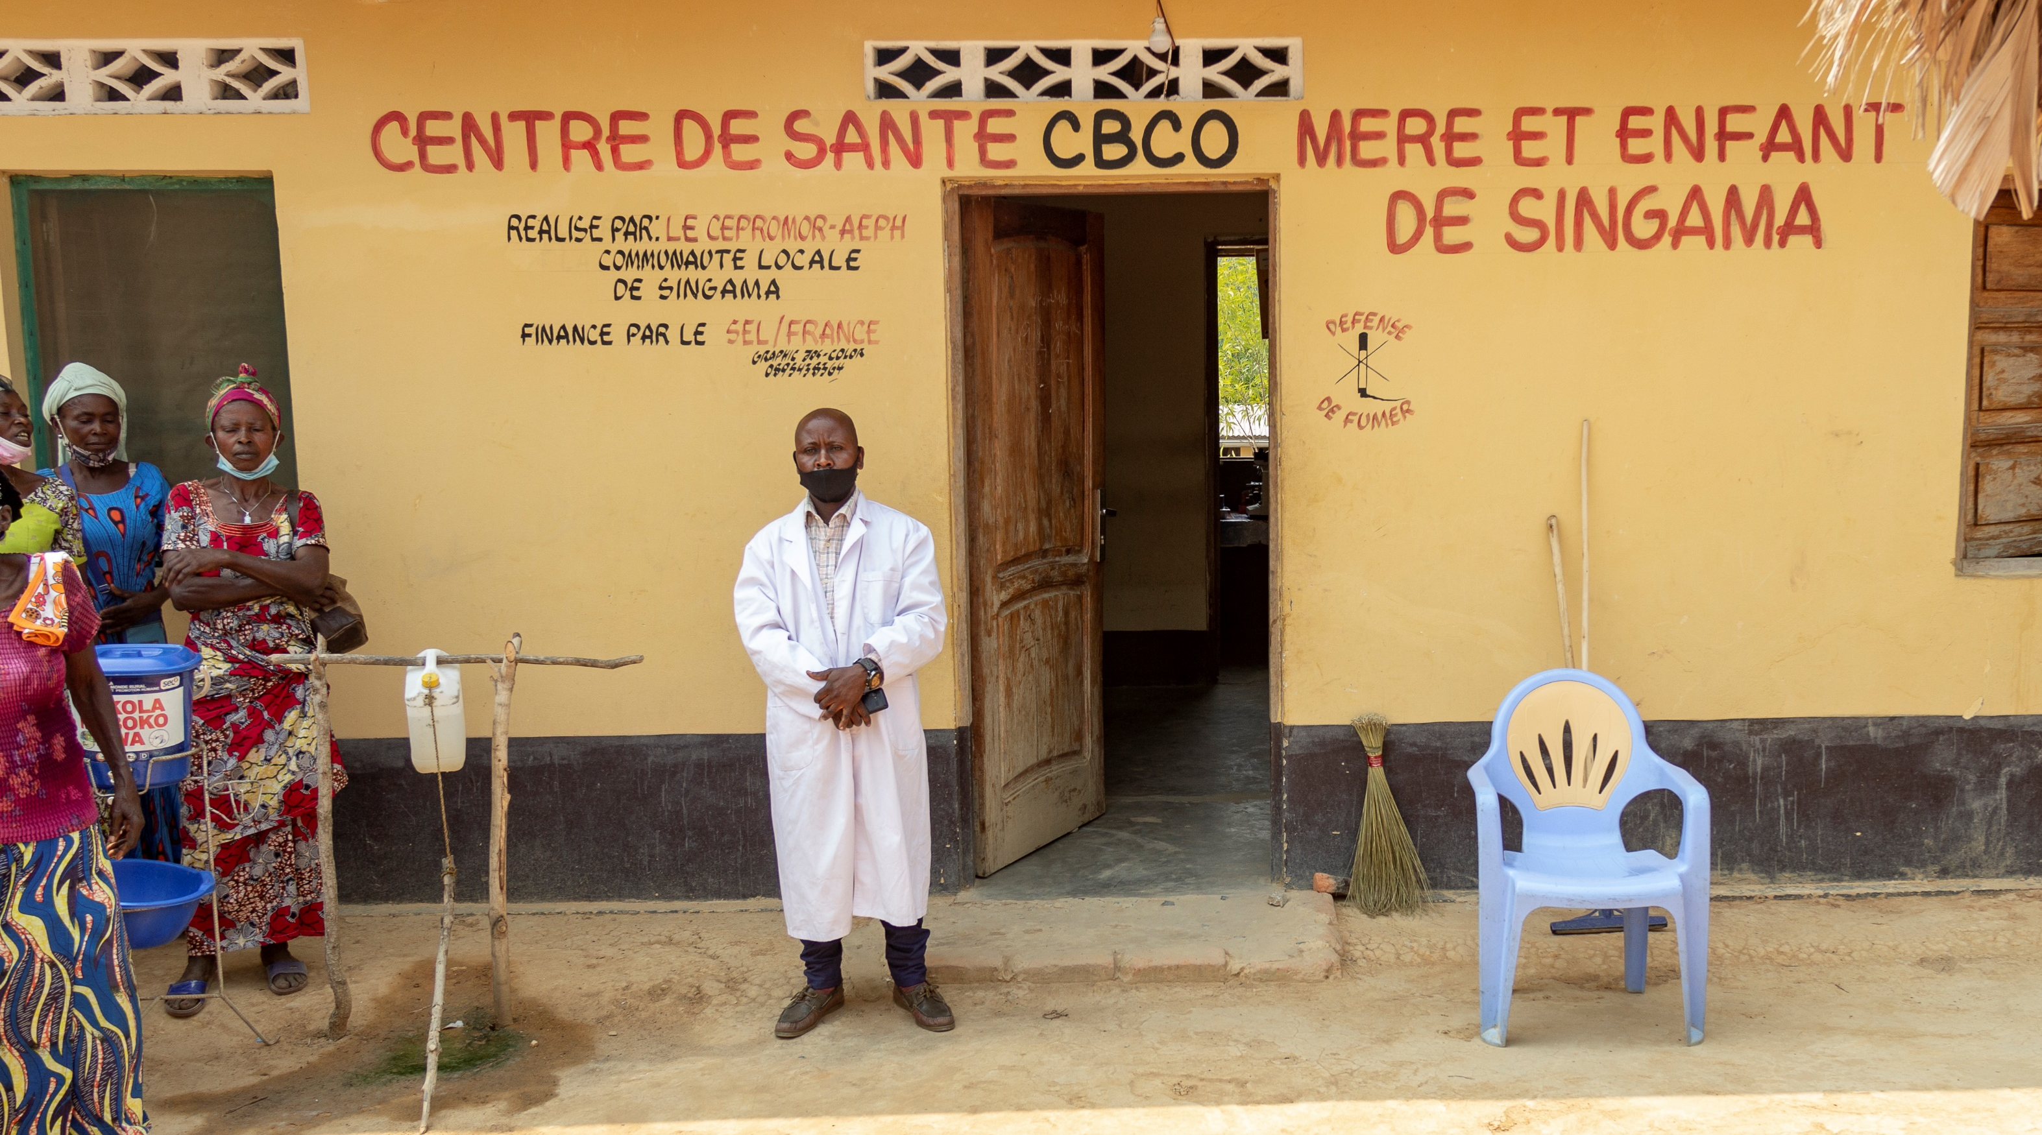
© 2021 The Chalmers Center
Une action chrétienne dans un monde en détresse

Slide 116
Remercions Dieu pour :
La générosité des églises qui ont donné 75 000 € lors de la Journée du SEL en 2021,
L’engagement quotidien de nos frères et sœur en Afrique Francophone,
L’amour pour les pauvres que Dieu met dans l’Église ici et là-bas.
© 2021 The Chalmers Center
Une action chrétienne dans un monde en détresse
© 2021 The Chalmers Center

Slide 117
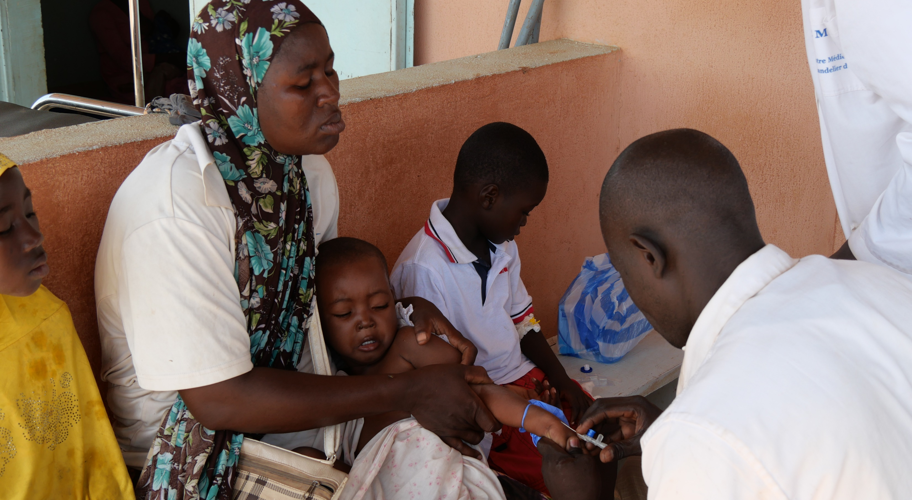
© 2021 The Chalmers Center
Une action chrétienne dans un monde en détresse

Slide 118
Intercédons pour :
Qu’un grand nombre de projets santé puissent être réalisés cette année,
Que les partenaires persévèrent et soient renouvelés dans leurs forces,
Que les communautés s’approprient ces projets pour garantir leur pérennité.
© 2021 The Chalmers Center
Une action chrétienne dans un monde en détresse
© 2021 The Chalmers Center

Slide 119
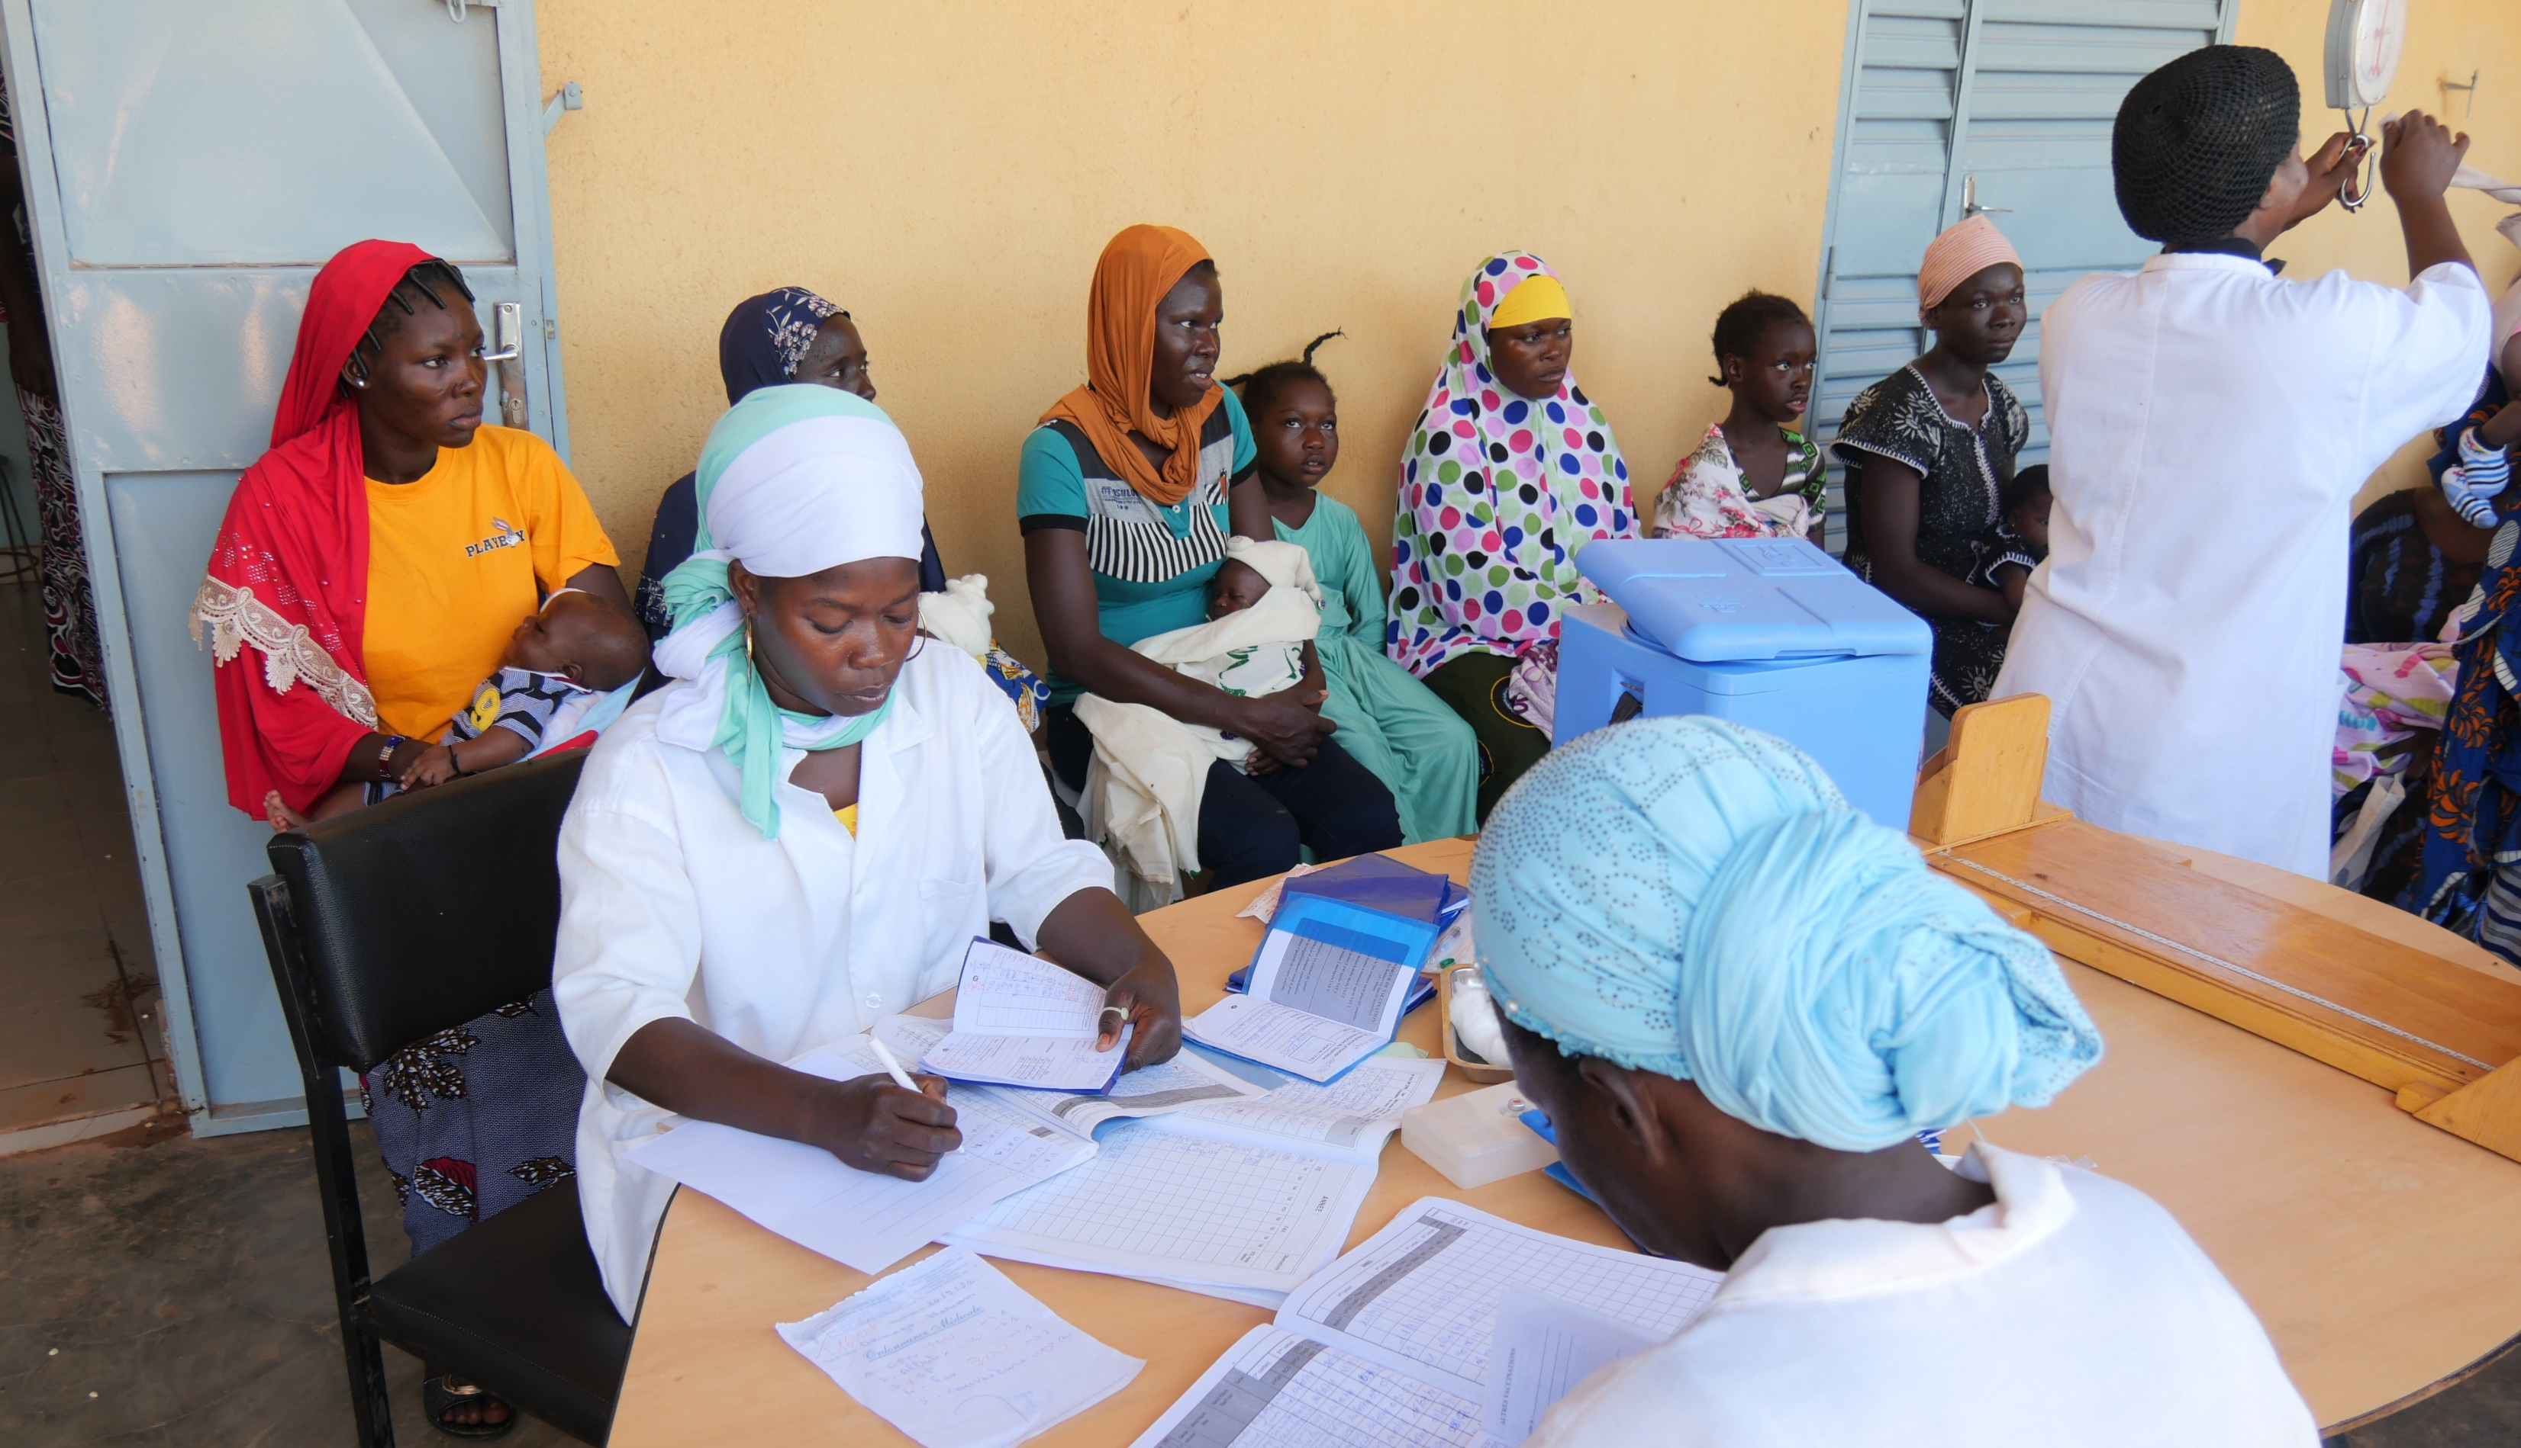
© 2021 The Chalmers Center
Une action chrétienne dans un monde en détresse

Slide 120
Soutenez le Fonds Santé :
Aidez les projets d’accès aux soins en Afrique subsaharienne
© 2021 The Chalmers Center
Une action chrétienne dans un monde en détresse
© 2021 The Chalmers Center

Slide 121
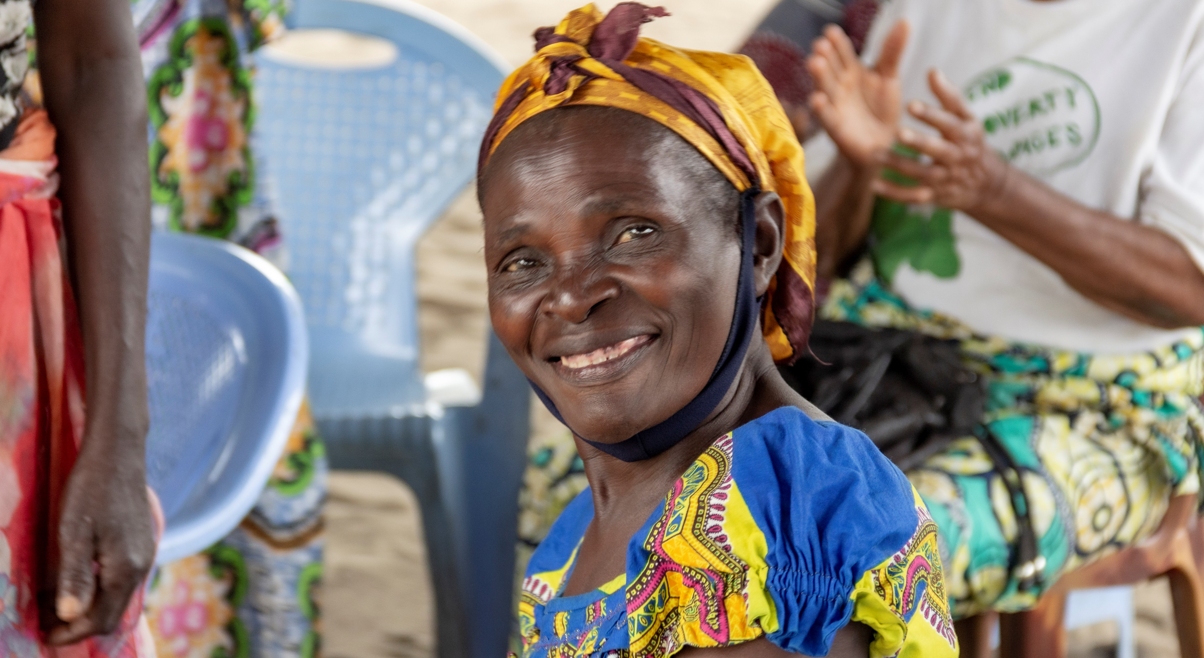
© 2021 The Chalmers Center
Une action chrétienne dans un monde en détresse

Slide 122
Merci !
© 2021 The Chalmers Center
Une action chrétienne dans un monde en détresse

Slide 123
Chant
L’amour de Dieu
© 2021 The Chalmers Center
Une action chrétienne dans un monde en détresse

Slide 124
L'amour de Dieu de loin surpasse
Ce qu'en peut dire un cœur humain.
Il est plus grand que les espaces,
Même en l'abîme il nous atteint.
Pour le péché de notre monde,
Dieu nous donna Jésus.
Il nous pardonne, ô paix profonde,
Il sauve les perdus.
© 2021 The Chalmers Center
Une action chrétienne dans un monde en détresse
© 2021 The Chalmers Center

Slide 125
L'amour de Dieu, si fort, si tendre,
Est un amour sans fin:
Tel est le chant que font entendre
Les anges et les saints.
© 2021 The Chalmers Center
Une action chrétienne dans un monde en détresse
© 2021 The Chalmers Center

Slide 126
Versez de l'encre dans les ondes,
Changez le ciel en parchemin
Tendez la plume à tout le monde
Et que chacun soit écrivain:
Vous dire tout l'amour du Père
Ferait tarir les eaux
Et remplirait la place entière
Sur ces divins rouleaux.
© 2021 The Chalmers Center
Une action chrétienne dans un monde en détresse
© 2021 The Chalmers Center

Slide 127
L'amour de Dieu, si fort, si tendre,
Est un amour sans fin:
Tel est le chant que font entendre
Les anges et les saints.
© 2021 The Chalmers Center
Une action chrétienne dans un monde en détresse
© 2021 The Chalmers Center

Slide 128
Et que le monde un jour chancelle
Avec ses trônes et ses rois,
Quand trembleront tous les rebelles,
Soudain saisis d'un grand effroi,
De Dieu l'amour que rien ne lasse
Pour nous encore vivra:
C'est le miracle de la grâce.
Amen ! Alléluia !
© 2021 The Chalmers Center
Une action chrétienne dans un monde en détresse
© 2021 The Chalmers Center

Slide 129
L'amour de Dieu, si fort, si tendre,
Est un amour sans fin:
Tel est le chant que font entendre
Les anges et les saints.
© 2021 The Chalmers Center
Une action chrétienne dans un monde en détresse
© 2021 The Chalmers Center

Slide 130
Chant
Offrons au Seigneur reconnaissance
© 2021 The Chalmers Center
Une action chrétienne dans un monde en détresse

Slide 131
Offrons au Seigneur reconnaissance.
Son amour dure à jamais,
Car il est bon, il est au-dessus de tout.
Son amour dure à jamais.
Chantons, louons.
© 2021 The Chalmers Center
Une action chrétienne dans un monde en détresse
© 2021 The Chalmers Center

Slide 132
Offrons au Seigneur reconnaissance.
Son amour dure à jamais,
Car il est bon, il est au-dessus de tout.
Son amour dure à jamais.
Chantons, louons,
Chantons, louons.
© 2021 The Chalmers Center
Une action chrétienne dans un monde en détresse
© 2021 The Chalmers Center

Slide 133
À jamais Dieu est fidèle,
À jamais Dieu est fort,
À jamais Dieu est avec nous, à jamais.
À jamais Dieu est fidèle,
À jamais Dieu est fort,
À jamais Dieu est avec nous, à jamais.
À jamais.
© 2021 The Chalmers Center
Une action chrétienne dans un monde en détresse
© 2021 The Chalmers Center

Slide 134
D'une main puissante et d'un bras tendu,
Son amour dure à jamais.
Il nous donne une vie nouvelle.
Son amour dure à jamais.
Chantons, louons.
© 2021 The Chalmers Center
Une action chrétienne dans un monde en détresse
© 2021 The Chalmers Center

Slide 135
D'une main puissante et d'un bras tendu,
Son amour dure à jamais.
Il nous donne une vie nouvelle.
Son amour dure à jamais.
Chantons, louons,
Chantons, louons.
© 2021 The Chalmers Center
Une action chrétienne dans un monde en détresse
© 2021 The Chalmers Center

Slide 136
À jamais Dieu est fidèle,
À jamais Dieu est fort,
À jamais Dieu est avec nous, à jamais.
À jamais Dieu est fidèle,
À jamais Dieu est fort,
À jamais Dieu est avec nous, à jamais.
À jamais.
© 2021 The Chalmers Center
Une action chrétienne dans un monde en détresse
© 2021 The Chalmers Center

Slide 137
Du lever du soleil jusqu'à son coucher,
Son amour dure à jamais.
Par la grâce de Dieu, nous persévérons.
Son amour dure à jamais.
Chantons, louons.
© 2021 The Chalmers Center
Une action chrétienne dans un monde en détresse
© 2021 The Chalmers Center

Slide 138
Du lever du soleil jusqu'à son coucher,
Son amour dure à jamais.
Par la grâce de Dieu, nous persévérons.
Son amour dure à jamais.
Chantons, louons,
Chantons, louons.
© 2021 The Chalmers Center
Une action chrétienne dans un monde en détresse
© 2021 The Chalmers Center

Slide 139
À jamais Dieu est fidèle,
À jamais Dieu est fort,
À jamais Dieu est avec nous, à jamais.
À jamais Dieu est fidèle,
À jamais Dieu est fort,
À jamais Dieu est avec nous, à jamais.
À jamais.
© 2021 The Chalmers Center
Une action chrétienne dans un monde en détresse
© 2021 The Chalmers Center

Slide 140
Chant
En Toi, je sais qui je suis
© 2021 The Chalmers Center
Une action chrétienne dans un monde en détresse

Slide 141
Qui suis-je pour que le Roi des Cieux
M’ouvre Ses bras
Perdu mais trouvé par Sa grâce
Son amour pour moi
Son amour pour moi
© 2021 The Chalmers Center
Une action chrétienne dans un monde en détresse
© 2021 The Chalmers Center

Slide 142
Il m’a libéré́
Ma dette est payée
Je suis enfant de Dieu
Je suis à Lui
© 2021 The Chalmers Center
Une action chrétienne dans un monde en détresse
© 2021 The Chalmers Center

Slide 143
Il m’a racheté à la croix
Grâce insondable
J’étais esclave du péché́
Mais Il m’a sauvé
Jésus m’a sauvé
© 2021 The Chalmers Center
Une action chrétienne dans un monde en détresse
© 2021 The Chalmers Center

Slide 144
Il m’a libéré́
Ma dette est payée
Je suis enfant de Dieu
Je suis à Lui
Et dans Sa Maison
J’ai trouvé ma place
Je suis enfant de Dieu
Je suis à Lui
© 2021 The Chalmers Center
Une action chrétienne dans un monde en détresse
© 2021 The Chalmers Center

Slide 145
Je suis choisi
Et affranchi
En Toi je sais qui je suis
Tu es pour moi
Pas contre moi
En Toi je sais qui je suis
X 2
© 2021 The Chalmers Center
Une action chrétienne dans un monde en détresse
© 2021 The Chalmers Center

Slide 146
Il m’a libéré́
Ma dette est payée
Je suis enfant de Dieu
Je suis à Lui
Et dans Sa Maison
J’ai trouvé ma place
Je suis enfant de Dieu
Je suis à Lui
© 2021 The Chalmers Center
Une action chrétienne dans un monde en détresse
© 2021 The Chalmers Center

Slide 147
Lecture biblique
Philippiens 1.9-11
© 2021 The Chalmers Center
Une action chrétienne dans un monde en détresse

Slide 148
Et voici ce que je demande dans mes prières : c’est que votre amour augmente de plus en plus en connaissance et en pleine intelligence pour que vous puissiez discerner ce qui est essentiel. Ainsi vous serez purs et irréprochables pour le jour de Christ, remplis du fruit de justice qui vient par Jésus-Christ à la gloire et à la louange de Dieu.
© 2021 The Chalmers Center
Une action chrétienne dans un monde en détresse
© 2021 The Chalmers Center

Slide 149
Chant
A celui qui nous aime
© 2021 The Chalmers Center
Une action chrétienne dans un monde en détresse

Slide 150
À celui qui nous aime,
Qui nous a délivrés
De nos péchés par son sang
Et qui a fait de nous un royaume,
Des sacrificateurs pour Dieu son Père.
À lui soient la gloire
Et la puissance,
À lui soient la gloire
Et la puissance,
Aux siècles des siècles,
© 2021 The Chalmers Center
Une action chrétienne dans un monde en détresse
© 2021 The Chalmers Center

Slide 151
Chant
Christ est Roi
© 2021 The Chalmers Center
Une action chrétienne dans un monde en détresse

Slide 152
Dans son amour, Dieu, le Père
envoya son fils Jésus
Pour accorder la lumière
à tous ceux qui sont perdus.
Il descendit sur la terre
mais les hommes l'ont rejeté.
Ils l'ont cloué au Calvaire,
mais Christ est ressuscité.
© 2021 The Chalmers Center
Une action chrétienne dans un monde en détresse
© 2021 The Chalmers Center

Slide 153
Christ est Roi, Christ est Roi,
Christ est Roi des rois.
Christ est Roi, Christ est Roi,
Christ est Roi des rois.
© 2021 The Chalmers Center
Une action chrétienne dans un monde en détresse
© 2021 The Chalmers Center

Slide 154
Les croyants de tous les âges
portent son nom sur leur cœur ;
Dans l'épreuve, ils gardent courage
car leur Dieu est un sauveur.
Ils vont par toute la terre
annoncer le fils béni.
Fiers de porter leur bannière
sur laquelle il est écrit :
© 2021 The Chalmers Center
Une action chrétienne dans un monde en détresse
© 2021 The Chalmers Center

Slide 155
Christ est Roi, Christ est Roi,
Christ est Roi des rois.
Christ est Roi, Christ est Roi,
Christ est Roi des rois.
© 2021 The Chalmers Center
Une action chrétienne dans un monde en détresse
© 2021 The Chalmers Center

Slide 156
Un jour, les chrétiens du monde
seront rassemblés par lui.
Ils sortiront de leurs tombes
car, en lui, ils ont la vie.
Ils formeront un royaume,
la terre sera leur pays.
Leur hymne sera un psaume
à la gloire du Messie.
© 2021 The Chalmers Center
Une action chrétienne dans un monde en détresse
© 2021 The Chalmers Center

Slide 157
Christ est Roi, Christ est Roi,
Christ est Roi des rois.
Christ est Roi, Christ est Roi,
Christ est Roi des rois.
© 2021 The Chalmers Center
Une action chrétienne dans un monde en détresse
© 2021 The Chalmers Center

Slide 158
Chant
Béni soit le nom du Père
© 2021 The Chalmers Center
Une action chrétienne dans un monde en détresse

Slide 159
Béni soit le nom du Père,
Et du Fils, et de l’Esprit;
Que vers lui, notre prière,
S’élève par Jésus-Christ.
Voulant racheter notre âme,
Jésus, pour nous, s’est donné;
Que tout l’univers l’acclame,
Pour l’éternité!
© 2021 The Chalmers Center
Une action chrétienne dans un monde en détresse
© 2021 The Chalmers Center

Slide 160
Exaltez le roi de gloire,
Que partout, dans l’univers,
Tout proclame sa victoire,
Dans le plus beau des concerts.
Rien ne peut égaler sa bonté,
Ni jamais surpasser sa beauté;
Nul sur terre ou dans les cieux
N’est aussi merveilleux!
© 2021 The Chalmers Center
Une action chrétienne dans un monde en détresse
© 2021 The Chalmers Center

Slide 161
Prosternés devant la face
De Jésus, le grand vainqueur;
Tous nos cœurs chantent la grâce,
De notre libérateur.
Sur les rives éternelles,
Revêtus de son fin lin,
Nos hymnes, toujours nouvelles,
Le loueront sans fin!
© 2021 The Chalmers Center
Une action chrétienne dans un monde en détresse
© 2021 The Chalmers Center

Slide 162
Oui, loué soit notre maître,
Pour sa grâce st son salut;
De la gloire il va paraître,
Pour ravir tous ses élus.
Puissance, honneur et victoire,
À l’Agneau qui s’est donné;
Par les élus, dans la gloire,
Qu’il soit couronné!
© 2021 The Chalmers Center
Une action chrétienne dans un monde en détresse
© 2021 The Chalmers Center

Slide 163
Une action chrétienne dans un monde en détresse

